Slide 1
CHỦ ĐỀ 5
GIẢI QUYẾT VẤN ĐỀ VỚI SỰ TRỢ GIÚP
CỦA MÁY TÍNH
Bài 15.
BÀI TOÁN TIN HỌC

Slide 2


Tính lương là một phần của những vấn đề mà doanh nghiệp cần phải giải quyết. Việc trả lương thoả đáng và kịp thời thể hiện tính chuyên nghiệp và có trách nhiệm của doanh nghiệp, đem lại sự hài lòng cho nhân viên, động viên họ làm việc chăm chỉ, đạt hiệu quả cao.
Qua ví dụ về bài toán tính lương, em sẽ biết cách chuyển nhiều nhiệm vụ trong thực tế thành một bài toán trong tin học và giao cho máy tính thực hiện.

Slide 3
1. BÀI TOÁN TIN HỌC

Slide 4

Hoạt động 1
Nhiệm vụ của máy tính
Theo em, bước nào trong quy trình đó có thể giao cho máy tính thực hiện?
Notes:
Với những doanh nghiệp lớn có nhiều loại hình lao động, việc thanh toán tiền lương cần phải tuân theo một quy trình chặt chẽ giữa các bộ phận. Hình 15.1 mô tả một quy trình thanh toán tiền lương.
Theo em, bước tính toán tiền lương có thể giao cho máy tính thực hiện

Slide 5

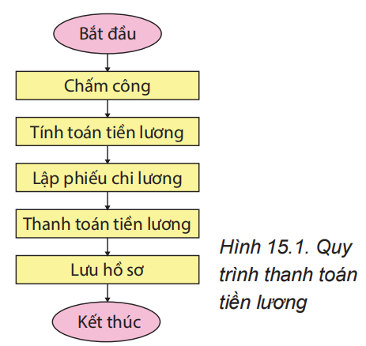
Mỗi quy trình thanh toán tiền lương là một giải pháp để một doanh nghiệp giải quyết vấn đề trả lương cho người lao động, đồng thời lưu trữ đủ dữ liệu để tính toán hiệu quả kinh doanh và đối chiếu dữ liệu khi cần thiết.
Notes:
Hình 15.1 mô tả một quy trình thanh toán tiền lương, trong đó bước tính toán tiền lương thường được giao cho máy tính thực hiện. Như vậy, em có thể thấy trong quy trình giải quyết vấn đề có những bước (những vấn đề nhỏ hơn) có thể chuyển giao cho máy tính thực hiện. Sau đây, ta xét một trường hợp cụ thể.

Slide 6

Hoạt động 2
Bài toán tính lương
Hằng tuần, một công ty phải tính lương cho các nhân viên của mình. Tiền lương của một nhân viên theo tuần phụ thuộc vào mức lương theo giờ và số giờ làm việc mỗi tuần. Số giờ lao động của một nhân viên tối thiểu là một giờ và tối đa là 60 giờ mỗi tuần. Định mức làm việc của nhân viên là 40 giờ/tuần. Mỗi giờ vượt định mức nhân viên được trả gấp 1,5 lần mức lương của họ. Hãy trình bày các bước giải quyết vấn đề tính lương của công ty.
Notes:
1. Nhập mức lương theo giờ của nhân viên
2. Nhập số giờ làm việc trong tuần của nhân viên
3. Kiểm tra số giờ làm việc và tính lương
4. Xuất tổng lương cho nhân viên

Slide 7
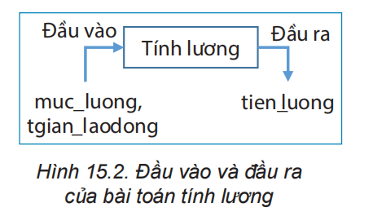
Notes:
Trong Hoạt động 2, quy trình tính lương cho nhân viên, sau khi lược bỏ những bước không cần sử dụng máy tính như chấm công hay xây dựng công thức tính toán,… chỉ còn lại bài toán tính toán. Bài toán tính toán đó có thể giao cho máy tính thực hiện nên còn được gọi là bài toán tin học. (Đọc thông tin SGK trang 80)
Tuy nhiên, máy tính không chỉ tính toán với những giá trị số mà còn có thể xử lí cả những dữ liệu khác như văn bản, hình ảnh, âm thanh,… Vì vậy, đầu vào và đầu ra của bài toán tin học không chỉ là các số. Chẳng hạn: dịch từ tiếng Việt sang tiếng Anh. Đầu vào là văn bản (câu) tiếng Việt. Đầu ra là văn bản (câu) tiếng Anh tương ứng dưới dạng văn bản hoặc âm thanh.

Slide 8

Bài toán trong tin học là một nhiệm vụ có thể giao cho máy tính thực hiện. Bài toán đó được xác định bởi dữ liệu đã biết (đầu vào), dữ liệu cần tìm (đầu ra).
Hãy mô tả đầu vào và đầu ra của bài toán xác định một số nguyên dương có phải số nguyên tố hay không?
Notes:
- Đầu vào: số nguyên dương n
- Đầu ra: Số nguyên dương n là số nguyên tố/ Số nguyên dương n là không là số nguyên tố

Slide 9
2. GIẢI BÀI TOÁN TIN HỌC

Slide 10

Hoạt động 3
Tính lương bằng máy tính
Em hãy nêu các bước để chuyển bài toán tính lương cho máy tính thực hiện bằng cách lập chương trình.
Notes:
Các bước:
1. Xác định bài toán
2. Xây dựng bài toán
3. Cài đặt thuật toán
4. Gỡ lỗi và hiệu chỉnh chương trình

Slide 11
1) Xác định bài toán: Xác định đầu vào, đầu ra.
2) Xây dựng thuật toán: Chia bài toán thành những bài toán nhỏ bằng cách trả lời hai câu hỏi: (1) Để giải bài toán, cần phải qua những bước nào? (2) Các bước đó cần được thực hiện theo thứ tự nào?
3) Cài đặt thuật toán: Việc cài đặt thuật toán thành chương trình máy tính là bước thực hiện giải pháp
4) Gỡ lỗi và hiệu chỉnh chương trình: Sau khi chương trình được cài đặt, em cần chạy chương trình với những dữ liệu khác nhau, gỡ lỗi và hiệu chỉnh để có một chương trình chạy tốt.
Notes:
Việc giải một bài toán tin học cũng trải qua những bước tương tự quá trình giải quyết vấn đề được nêu trong Bài 14. Với bài toán tính lương bằng máy tính, em cần thực hiện các việc sau:

Slide 12
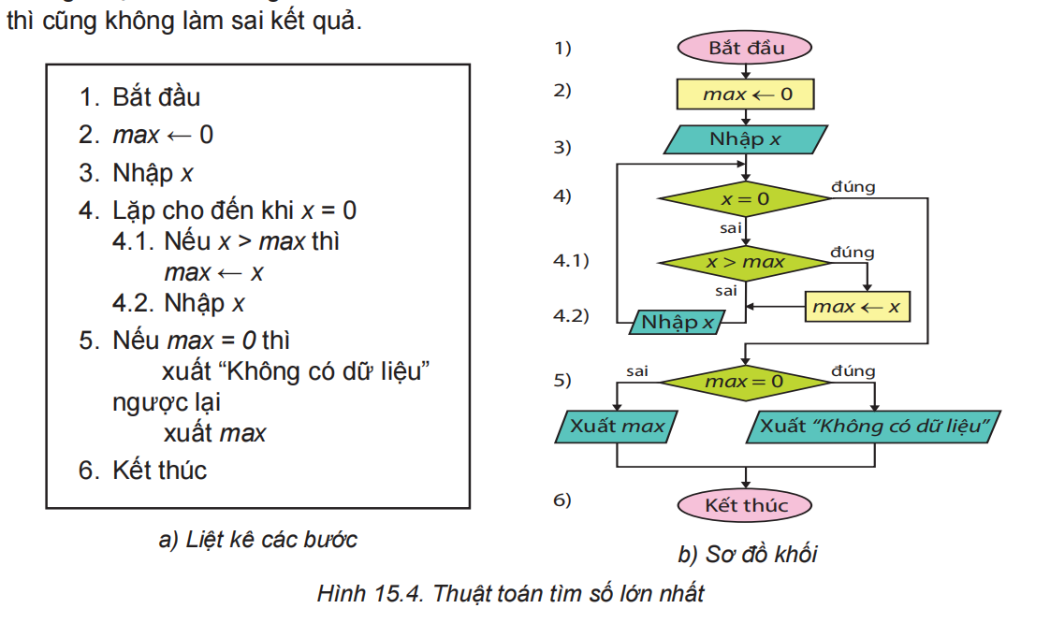

Slide 13
Quy trình giải một bài toán tin học gồm các bước:
1) Xác định bài toán;
2) Xây dựng thuật toán;
3) Cài đặt thuật toán;
4) Gỡ lỗi và hiệu chỉnh chương trình.

Slide 14

Bài toán tin học được xem như một vấn đề cần giải quyết. Khi đó, bước nào trong quy trình giải bài toán tin học tương ứng với bước thực hiện giải pháp trong giải quyết vấn đề?
Xác định bài toán.
Xây dựng thuật toán.
C. Cài đặt thuật toán.
D. Gỡ lỗi và hiệu chỉnh chương trình.
Notes:
C

Slide 15

LUYỆN TẬP
Vẽ sơ đồ của thuật toán giải bài toán xác định một số có phải số nguyên tố hay không bằng cách chỉ sử dụng những cấu trúc điều khiển cơ bản.

Slide 16
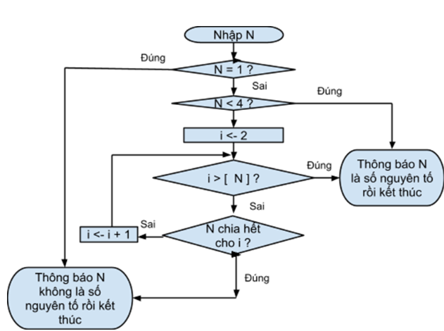

Slide 17

VẬN DỤNG
1. Hãy mô tả đầu vào, đầu ra của bài toán sắp xếp một dãy số theo thứ tự tăng dần.
2. Vẽ sơ đồ khối của giải thuật sắp xếp nổi bọt để sắp xếp một dãy số theo thứ tự tăng dần.
Notes:
Bài 1. Bài toán sắp xếp dãy số
- Đầu vào: dãy số chưa được sắp xếp
- Đầu ra: dãy số đã được sắp xếp theo thứ tự tăng dần
Ví dụ
- Đầu vào: dãy số [5, 7, 6, 3]
- Đầu ra: [3, 5, 6, 7]

Slide 18
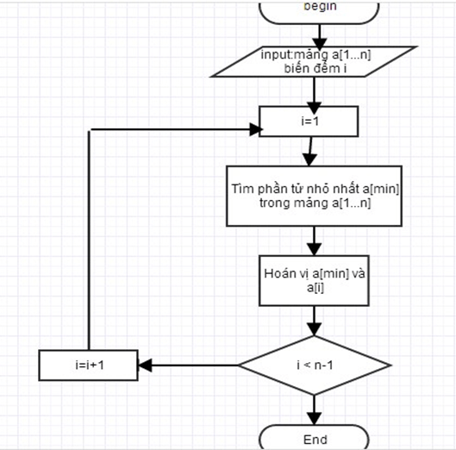
Notes:
Câu 2

